Slide 1


Slide 2
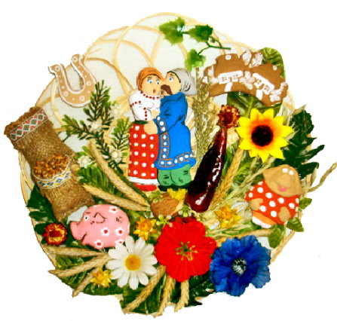
Ми – українці!

Slide 3
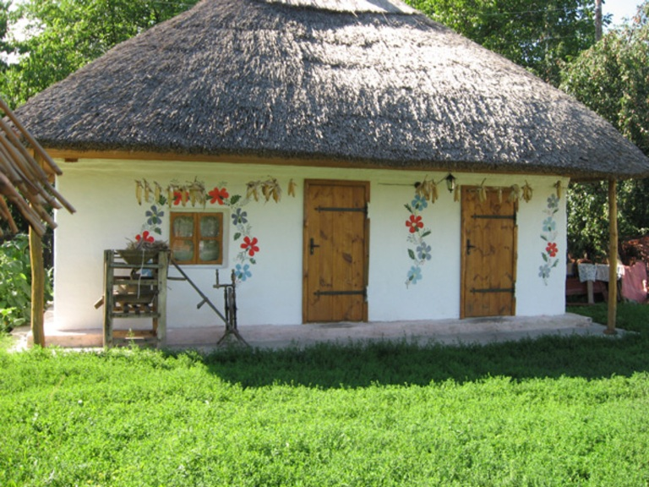
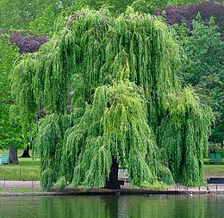
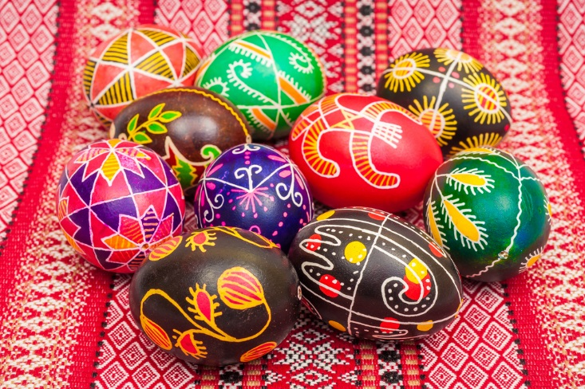
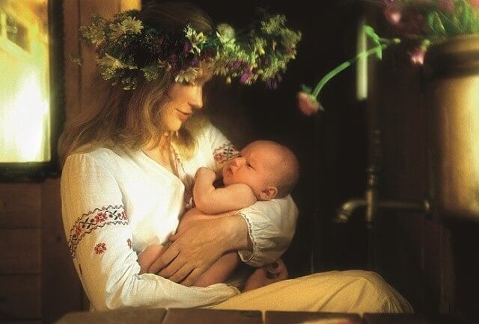
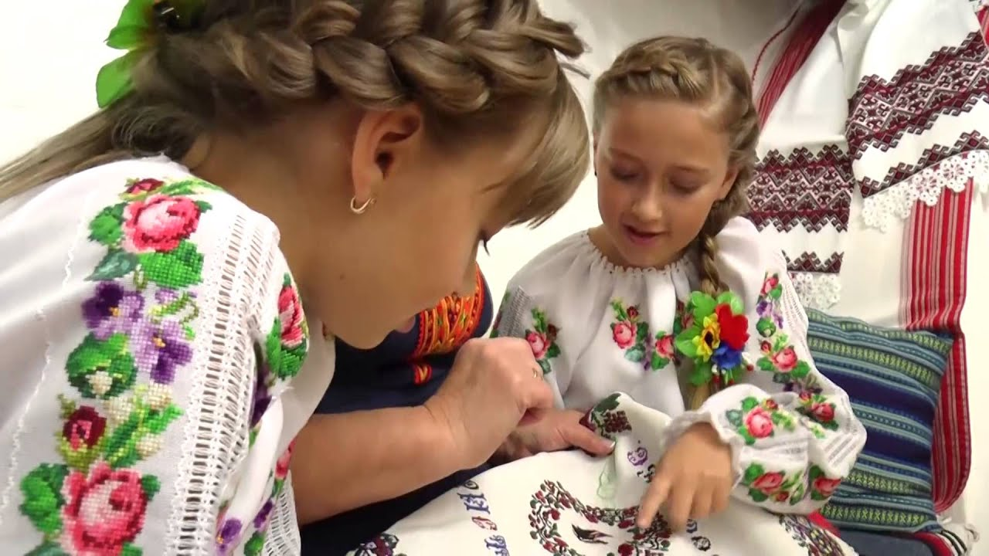
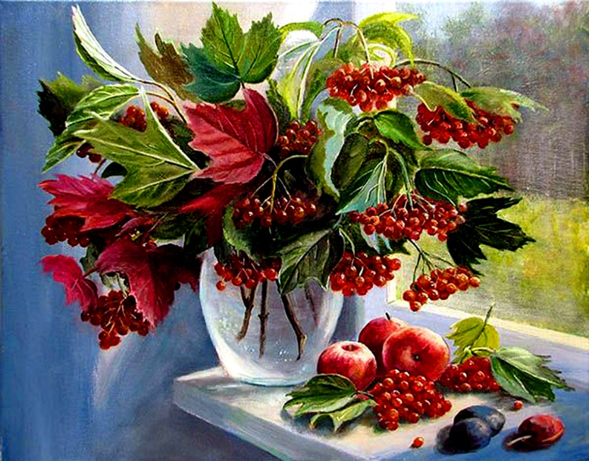

Slide 4
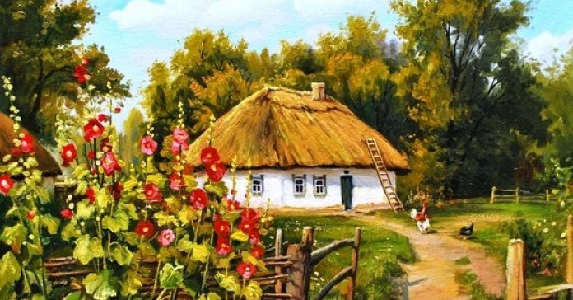
Рідна хата – наша берегиня.

Slide 5
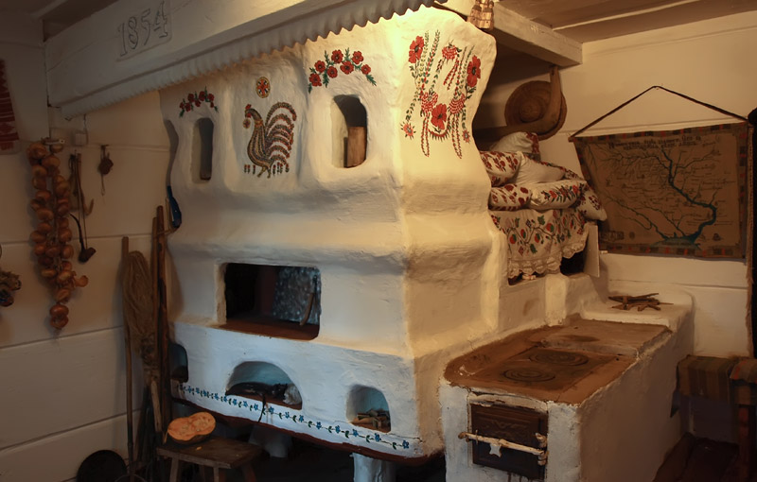
В кожній хаті була піч
Вона у давнину мала священне значення, тому її розмальовували гарними візерунками. Вогонь у печі – символи міцних родинних стосунків, любові, затишку. Люди вірили, що вогонь очищає душу від усього злого й недорого.

Slide 6
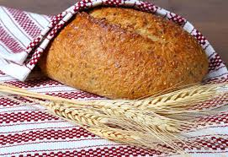
На столі у хаті завжди був хліб. Він оберіг і має круглу форму – форму сонця. Як сонце дає життя всьому, так хліб живить усіх людей. З давніх часів хліб був у глибокій пошані в народу. Споконвіку хліб називають святим. Важливу роль відіграє хліб в обрядах і звичаях українців. Він із людиною від дня народження до смерті.

Slide 7
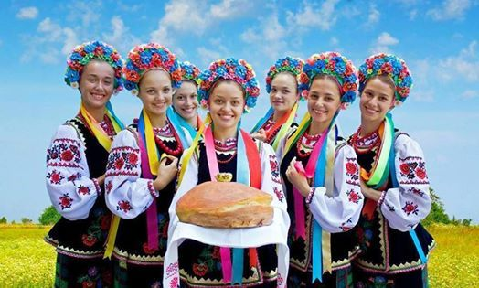

Slide 8
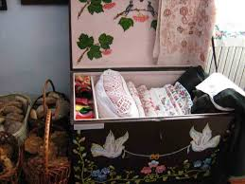
В кожній українській хаті була скриня. В ній наші прабабусі зберігали найдороще, найрідніше їхньому серцю.

Slide 9
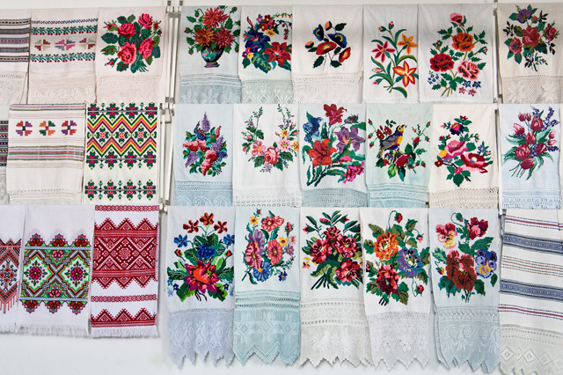
Дім без рушників, як родина без дітей

Slide 10
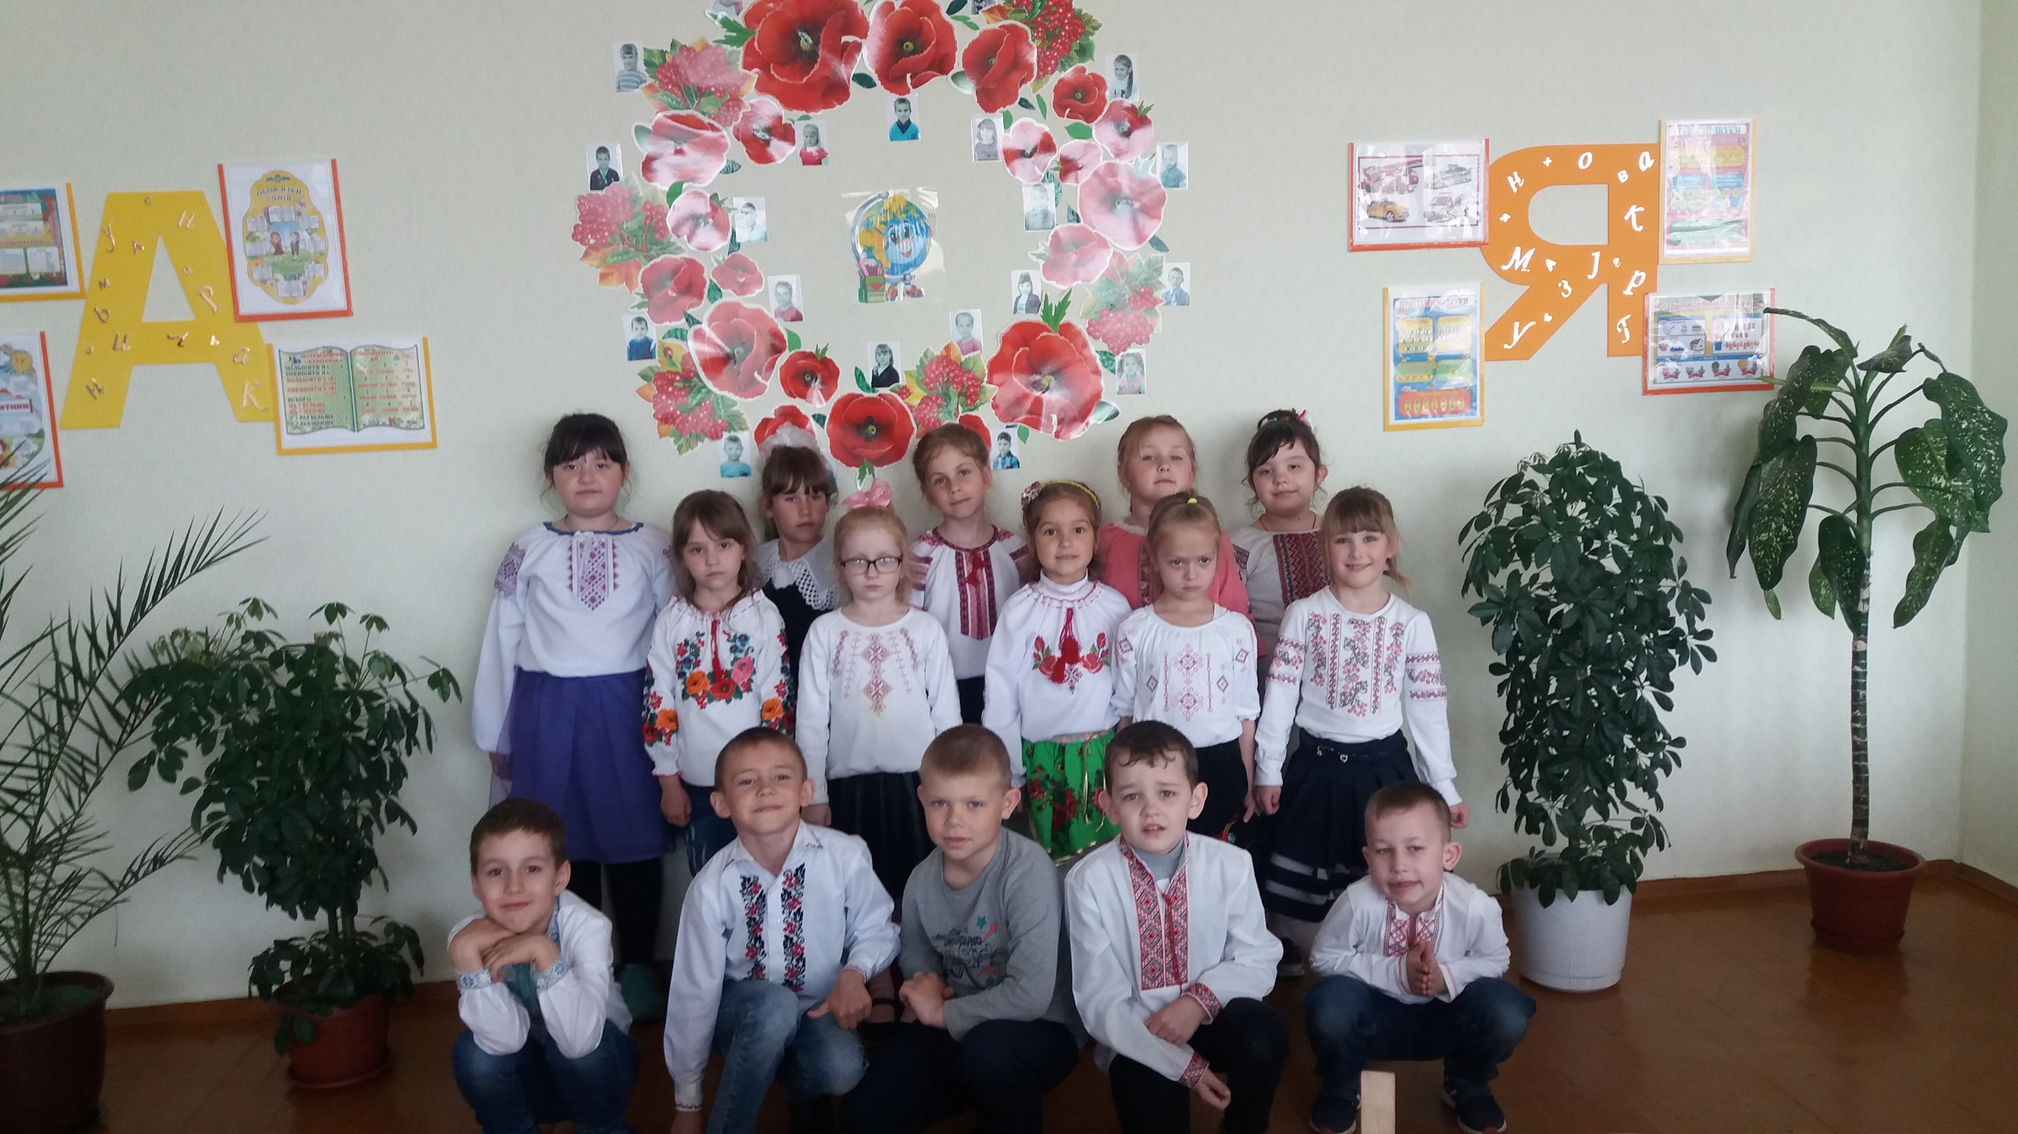
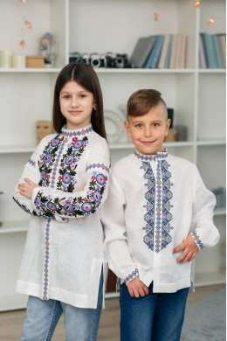

Slide 11
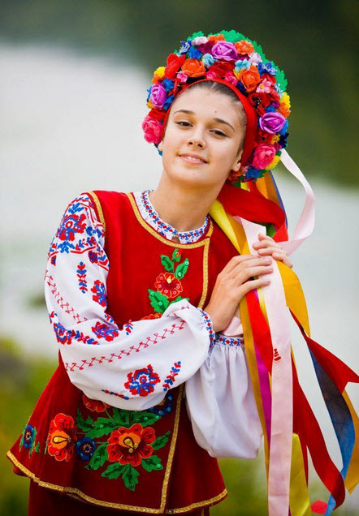
Український
віночок

Slide 12
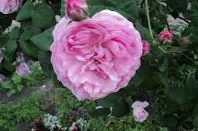
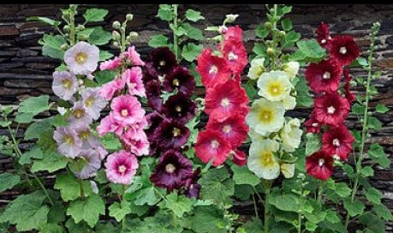
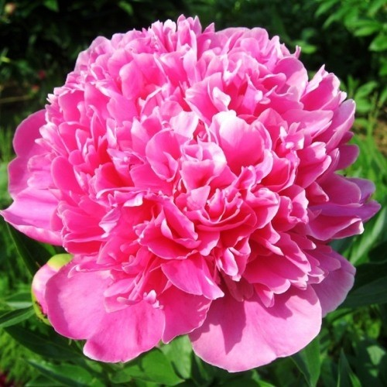

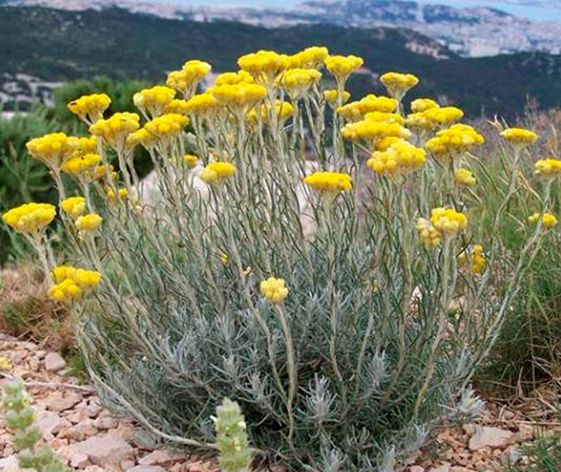
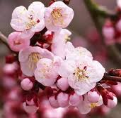

Slide 13
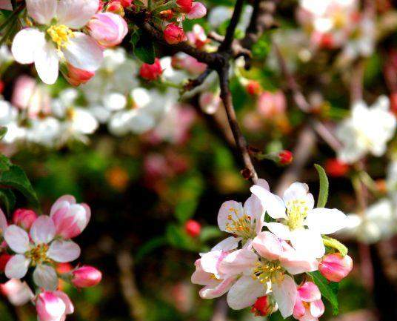
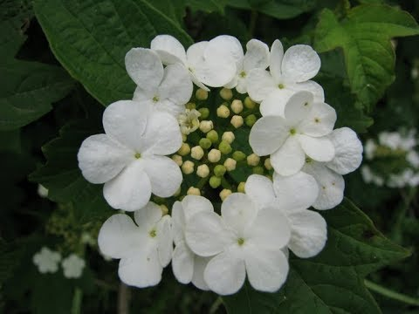
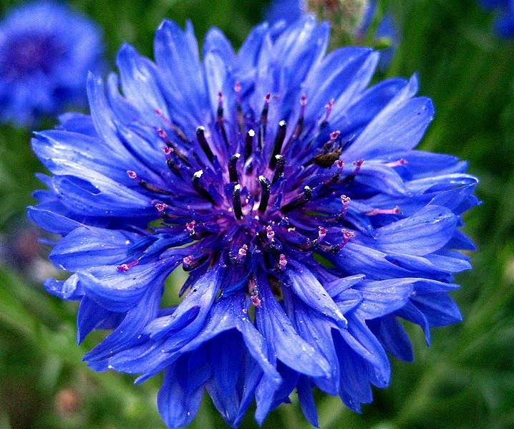
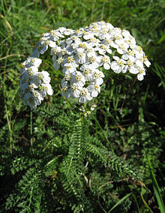
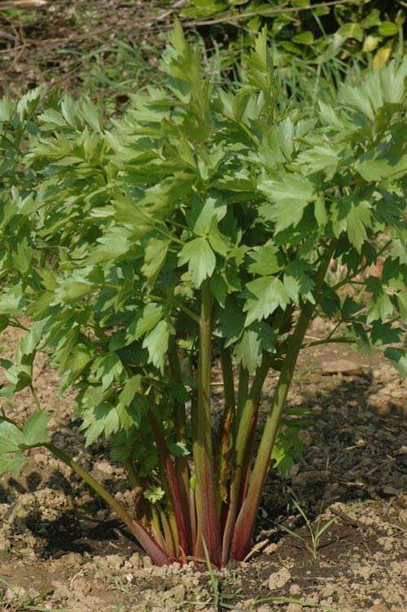
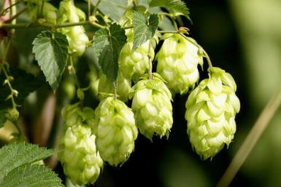

Slide 14
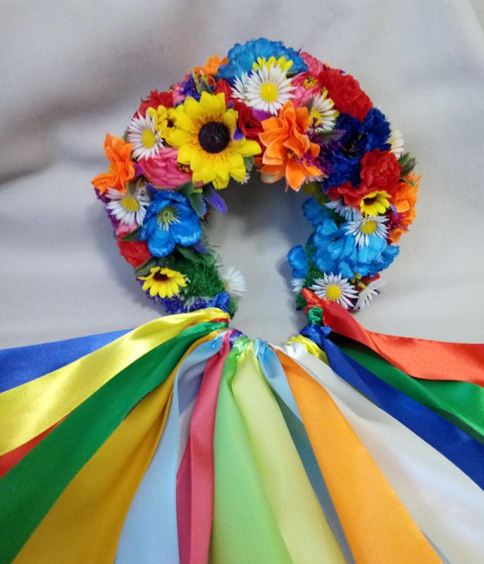
Символіка кольору стрічок у вінку

Slide 15
Посередині прив’яжемо коричневу стрічку — це символ землі-матінки, нашої годувальниці.
По обидва боки від неї — жовті стрічки — це символ сонечка , яке всьому дає світло і тепло.
За ними ідуть з різних сторін світло- і темно-зелена – символ живої природи, краси, юності, спокою в природі.
За ними в свою чергу синя і голуба – символ неба і води, людям сили і здоров’я.

Slide 16
Потім з однієї сторони оранжева – символ хліба, а з другої фіолетова – символ розуму.
А за ними — малинові, щоб щирими зростали дівчатка.
Рожеву стрічку в’язали, щоб у кожної з них достаток був у домі.
І останніми були білі стрічки, але на кожній з них вишивали або малювали золотом чи сріблом сонце і місяць.
Стрічки берегли дівоче волосся від чужих очей. Вони були не коротшими від коси.

Slide 17
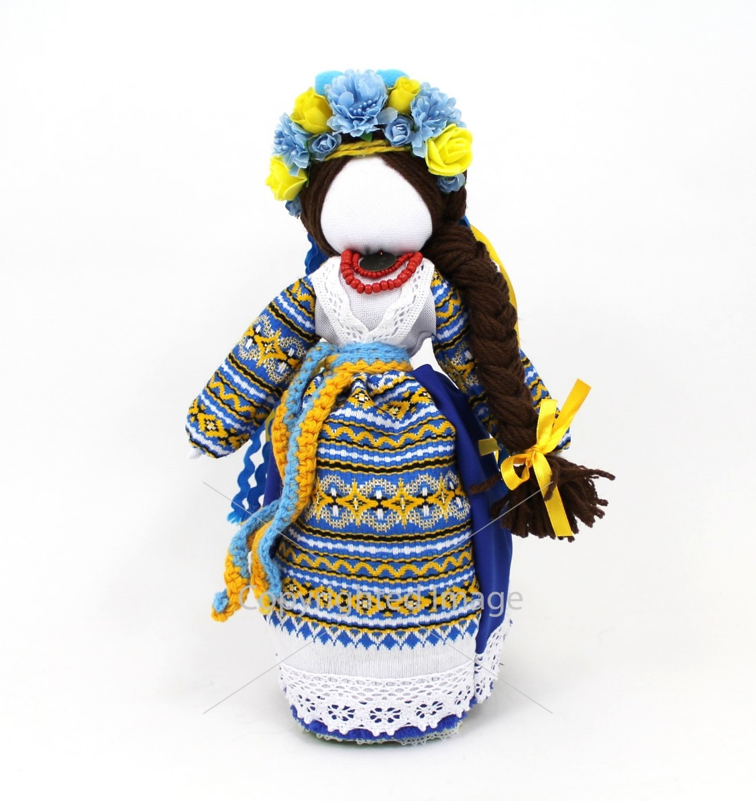
Лялька-мотанка – це одна з найдавніших народних іграшок, яка, пройшовши крізь тисячоліття, існує і є дуже популярною навіть сьогодні.
Лялька-мотанка виконувала роль оберегу, була символом матері - прародительниці, символом мудрості, берегинею роду.
Секрети виготовлення ляльок передавалися в родині від матері до дочки. Коли дівчина виходила заміж, мати дарувала їй ляльку-мотанку, як оберіг для нової домівки.

Slide 18
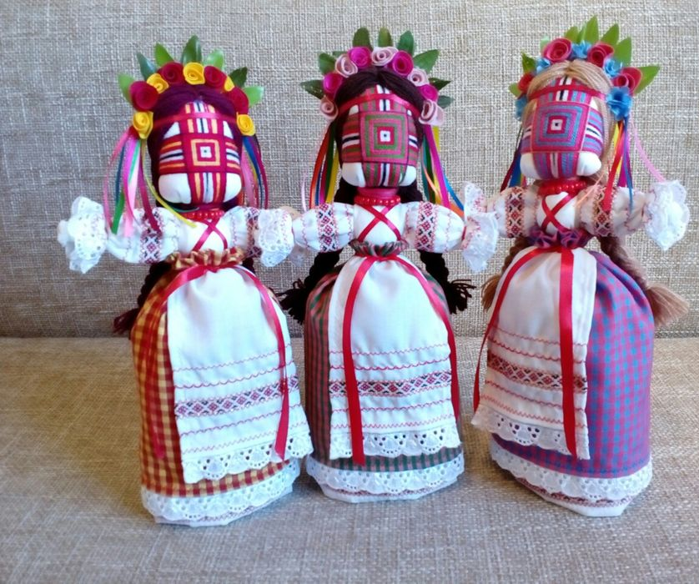
Мотанка відрізняється від звичайної іграшки відсутністю обличчя.
Матеріалами для виготовлення служать натуральні матеріали (сіно, солома, дерево, трави, сухе листя, насіння, зерна). Прикрашали мотанку народними орнаментами та вишивкою. Українці вважали, що це приносить їм багатство та успіх.
Усі деталі міцно примотуються ниткою, вузлики не зав’язують.
Робити ляльку-мотанку як оберіг треба було тільки в «хороший» період (краще взимку). Невдалим часом були свята і вихідні дні, а також середа і п’ятниця (у ці дні займатися рукоділлям вважалося за гріх).

Slide 19
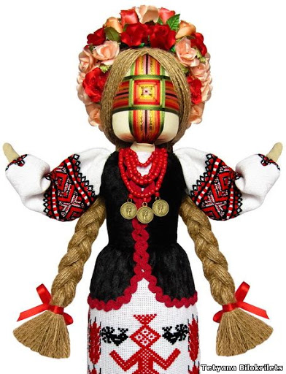
Дуже строго дотримувалися ще одного правила: змайструвати ляльку-мотанку так, щоб вона стала оберегом потрібно було за один раз, не відкладаючи роботу на потім чи на завтра. Вважалося, що зроблене вдруге перекреслює те, що було створено вперше і, таким чином, оберіг втрачає свою силу.
Для виготовлення мотанки-оберегу брали клаптики ношеного одягу, до того ж «щасливого» - того, який носили в найкращі періоди життя, не затьмареного ні бідами, ні хворобами чи бідністю.

Slide 20


